Slide 1

UX Research
Chapter 2 - Topic 2

Slide 2

Agenda
UX Research
1) Research dan UX Research
2) Mengapa research penting?
3) Karakter - karakter research
4) Langkah - langkah research
5) Menentukan metode research

Slide 3
Pada pembahasan kali ini, kita akan mempelajari apa itu UX Research ?

Slide 4

Research dan UX Research
Sebelum beranjak menuju UX Research, kita harus tau apa itu research / riset?
ri.set /risêt/
Penyelidikan (penelitian) suatu masalah secara bersistem, kritis, dan ilmiah untuk meningkatkan pengetahuan dan pengertian, mendapatkan fakta yang baru, atau melakukan penafsiran yang lebih baik.

Slide 5

Research dan UX Research
Research dalam siklus desain
Riset dapat dilakukan kapan saja dalam siklus desain.
Setiap proyek pastinya berbeda, sehingga tahapannya tidak selalu terkotak dengan rapi. Akhir dari satu siklus adalah awal dari siklus berikutnya.
Dalam proses desain, yang terpenting bukanlah menjalankan daftar aktivitas yang sangat besar dalam urutan yang kaku, tetapi untuk memulai di suatu tempat dan belajar lebih banyak dan lebih banyak lagi seiring berjalannya waktu.

Slide 6
Research dan UX Research
Lalu, apa itu UX Research
User research atau UX research merujuk pada berbagai metode ilmiah yang dapat kita gunakan untuk memahami pikiran, perasaan, dan perilaku orang-orang yang menggunakan suatu produk / layanan.
Pemahaman tersebut biasanya didapat melalui proses observasi apa yang mereka lakukan atau dengan langsung meminta feedback dari apa yang mereka alami.

Slide 7
Research dan UX Research
Saat melakukan proses UX Research, memahami pengguna bukan hanya sekadar melakukan tanya-jawab biasa, layaknya penelitian biasanya dengan responden.
Dalam sebuah tim UX Design yang baik pada umumnya akan melakukan kegiatan research dengan berlandaskan hasil proses empati yang telah dijelaskan pada topik sebelumnya.

Slide 8
Mengapa research penting?

Slide 9

Mengapa research penting?
Mengapa research penting?
Jawabannya sederhana: without research, we are designing based on assumptions.
Riset sebagai cara buat memahami user agar pembacaan terhadap masalah yang dialami user bisa terarah.
Tepatnya, tanpa sebuah riset, kita mendesain berdasarkan asumsi. Asumsi kita dapat memiliki bias.
Notes:
Photo by UX Indonesia on Unsplash

Slide 10
Mengapa research penting?
Tahukah apa itu bias?
Secara istilah, bias adalah penyimpangan dalam berpikir yang cenderung mengalami kesalahan. Bias adalah prasangka kita terhadap sesuatu hal yang belum tentu berdasarkan fakta atau hasil yang konkrit.
Notes:
Photo by UX Indonesia on Unsplash

Slide 11
Mengapa research penting?
Oleh karena itu, dengan melakukan riset kita bisa mendapatkan informasi selengkap mungkin dan mengolahnya menjadi solusi yang user-friendly.
Insight yang akan didapatkan dari riset nantinya digunakan untuk memastikan bahwa semua keputusan desain produk bermanfaat bagi user.
Notes:
Photo by UX Indonesia on Unsplash

Slide 12

Mengapa research penting?
Tujuan dari sebuah research
1) Mengidentifikasi masalah dan tantangan.
2) Validasi / membatalkan asumsi.
3) Menemukan pola dan kesamaan pada seluruh
kelompok target pengguna -> kebutuhan, tujuan, dan
model mental mereka.
Notes:
Photo by UX Indonesia on Unsplash

Slide 13
Sebelum kita memulai research, alangkah baiknya jika kita mengerti karakter - karakter dari sebuah research

Slide 14

Karakter - karakter research
Karakter - karakter riset
Menurut Paul Leedy dalam Practical Research, ada 8
karakteristik riset:
Riset bermula dari satu pertanyaan atau masalah besar.
Untuk bisa memecahkan masalah, riset butuh penjabaran tujuan yang jelas.
Riset membutuhkan rencana spesifik untuk mencapai tujuan tersebut. Beberapa hal yang perlu diputuskan, contohnya:
Di mana mendapatkan data?
Bagaimana mengumpulkan data tersebut?
Apakah data yang ada korelasi dengan permasalahan yang ditetapkan dalam riset?
Notes:
Image from https://www.amazon.com/Practical-Research-Planning-Enhanced-Pearson/dp/0133747182

Slide 15
Karakter - karakter research
Untuk mempermudah menjawab permasalahan, biasanya masalah utama dipecah menjadi beberapa sub masalah.
Riset dieksekusi berdasarkan pemetaan masalah, pertanyaan, atau hipotesis riset yang spesifik. Hipotesis adalah satu (atau lebih) asumsi/dugaan logis yang memberikan jawaban sementara tentang permasalahan riset berdasarkan penyelidikan awal. Hipotesis mengarahkan kita ke sumber-sumber informasi yang membantu kita untuk menyelesaikan dan menjawab permasalahan riset yang sudah ditetapkan.
Dalam riset, asumsi merupakan hal penting untuk ditetapkan. Asumsi adalah kondisi yang ditetapkan sehingga jangkauan riset jelas batasnya.
Notes:
Image from https://www.amazon.com/Practical-Research-Planning-Enhanced-Pearson/dp/0133747182

Slide 16
Karakter - karakter research
Riset membutuhkan data dan interpretasinya untuk menyelesaikan masalah yang mendasarinya. Pentingnya data bergantung pada bagaimana peneliti memberi arti dan menarik intisari dari data-data yang tersedia. Di dalam riset data yang tidak diinterpretasikan/diterjemahkan tidak berarti apapun.
Riset bersifat siklus.
Notes:
Image from https://www.amazon.com/Practical-Research-Planning-Enhanced-Pearson/dp/0133747182

Slide 17
Bagaimana kita dapat memulai melakukan research?

Slide 18

Langkah - langkah research
Perencanaan research
Perencanaan adalah tahap awal yang paling penting sebelum riset dimulai. Pada tahap ini kita harus memutuskan metode yang akan digunakan, list pertanyaan/skenario yang akan dipaparkan pada user, hingga apa tolak ukur dan dokumentasi yang sesuai.
Namun, sebelum melakukan itu semua, tanyakan pada diri sendiri: kenapa kita melakukan riset ini? Apa tujuan yang ingin kita capai? Apa yang ingin kita tingkatkan?
Jawabannya akan membantu untuk menentukan metode dan strategi riset kita.
Notes:
Photo by STIL on Unsplash

Slide 19
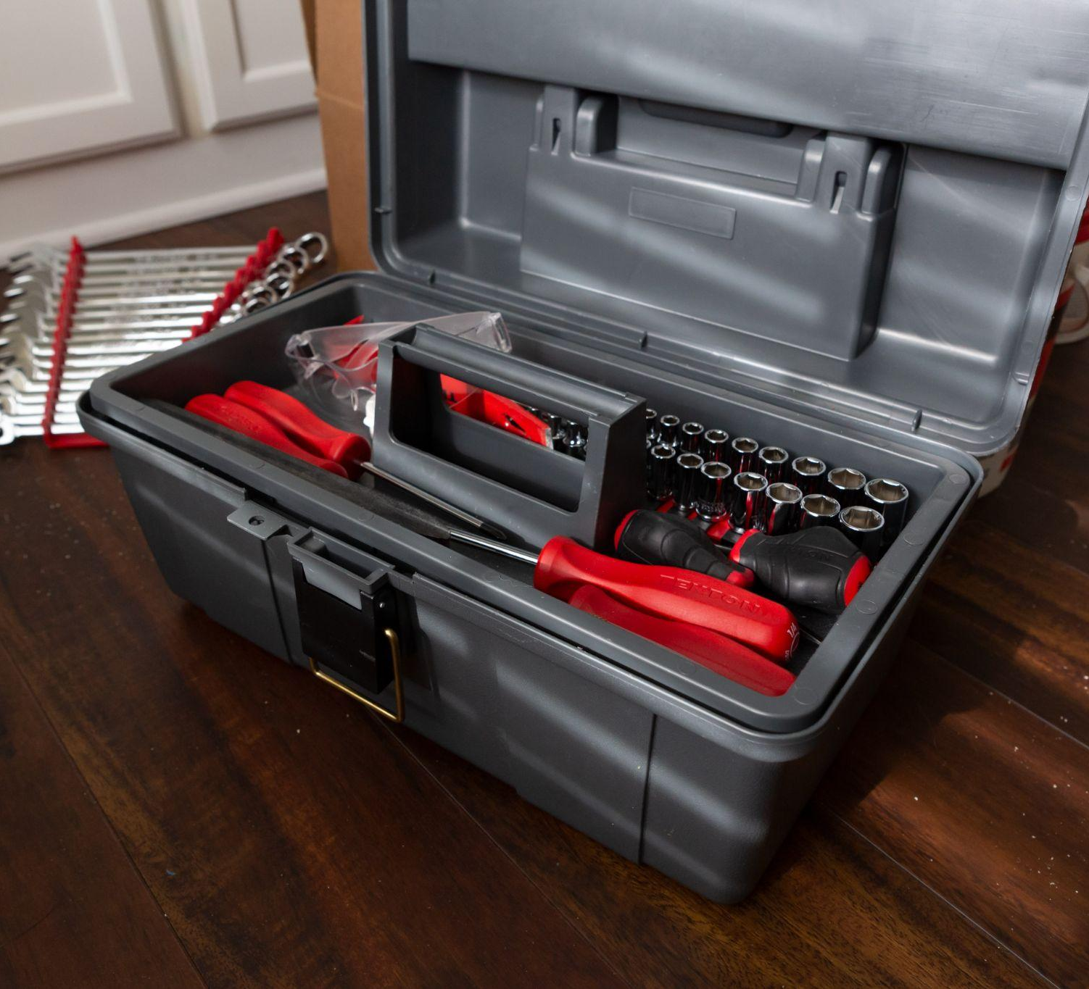
Langkah - langkah research
Memulai research
Kita bisa memulai research dengan menganalogikan UX Research sebagai tool box atau kotak perkakas.
Akan ada banyak jenis dan metode research, seiring perkembangannya. Kuncinya kita harus bisa memilihnya berdasarkan tujuan dan topik dari permasalahan yang ingin didalami.
Hati-hati dan ingat; jangan terjebak di satu alat karena di dalam kotak perkakas karena ada banyak alat yang bisa kita gunakan untuk satu tujuan.
Notes:
Photo by Tekton on Unsplash

Slide 20
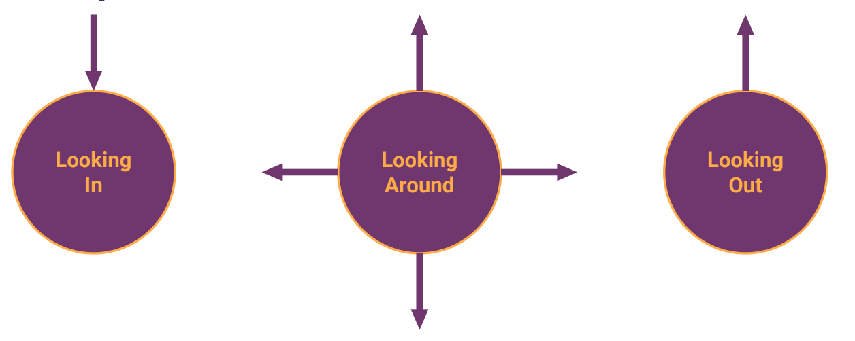
Langkah - langkah research
Beberapa Area Riset.
To internal user
(stakeholder)
To different
types of users
To competitions, inspirations, and analogous examples
Notes:
Photo by Frederick Marschall on Unsplash

Slide 21
Langkah - langkah research
1 Tujuan
2 Hipotesis
3 Metode
4 Pengadaan
5 Persatuan
Kesenjangan pengetahuan apa yang harus diatasi atau diisi?
Kita akan mempelajari research objectives (tujuan) lebih dalam pada kelas berikutnya!
Apa yang kita pikir kita pahami tentang pengguna?
Metode penelitian mana yang paling baik diterapkan berdasarkan waktu dan sumber daya kita?
Kumpulkan data berdasarkan metode yang dipilih
Isi kesenjangan pengetahuan, validasi / batalkan hipotesis dan temukan peluang.

Slide 22
Menentukan metode research

Slide 23

Menentukan metode research
Menentukan metode research
Saat memutuskan dari mana harus memulai atau apa yang harus difokuskan terlebih dahulu, gunakan beberapa metode UX disebutkan sebelumnya.
Beberapa metode mungkin lebih tepat daripada yang lain, tergantung pada batasan waktu, kematangan sistem, jenis produk atau layanan, dan perhatian utama saat ini.
Sebaiknya gunakan metode yang berbeda atau bergantian setiap siklus produk.
Notes:
Photo by UX Indonesia on Unsplash

Slide 24

Menentukan metode research
Menentukan metode research
Faktor - faktor yang perlu dipertimbangkan saat menentukan metode research yang tepat:
1) Deadline waktu yang tersedia
2) Budget
3) Jumlah anggota tim atau crew yang terlibat. Karena,
masing-masing metode research punya keunikan dan
karakteristik masing-masing.
Notes:
Photo by Kelly Sikkema on Unsplash

Slide 25
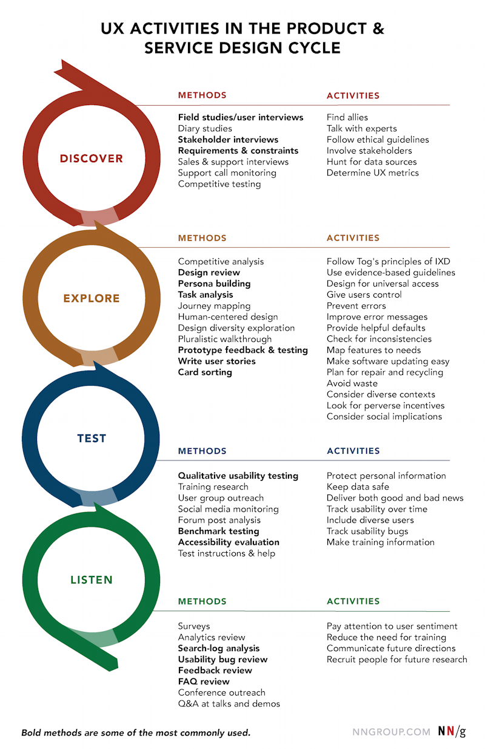
Menentukan metode research
Discover (Empathize)
Define+Ideate
Prototype+Test
Test

Slide 26
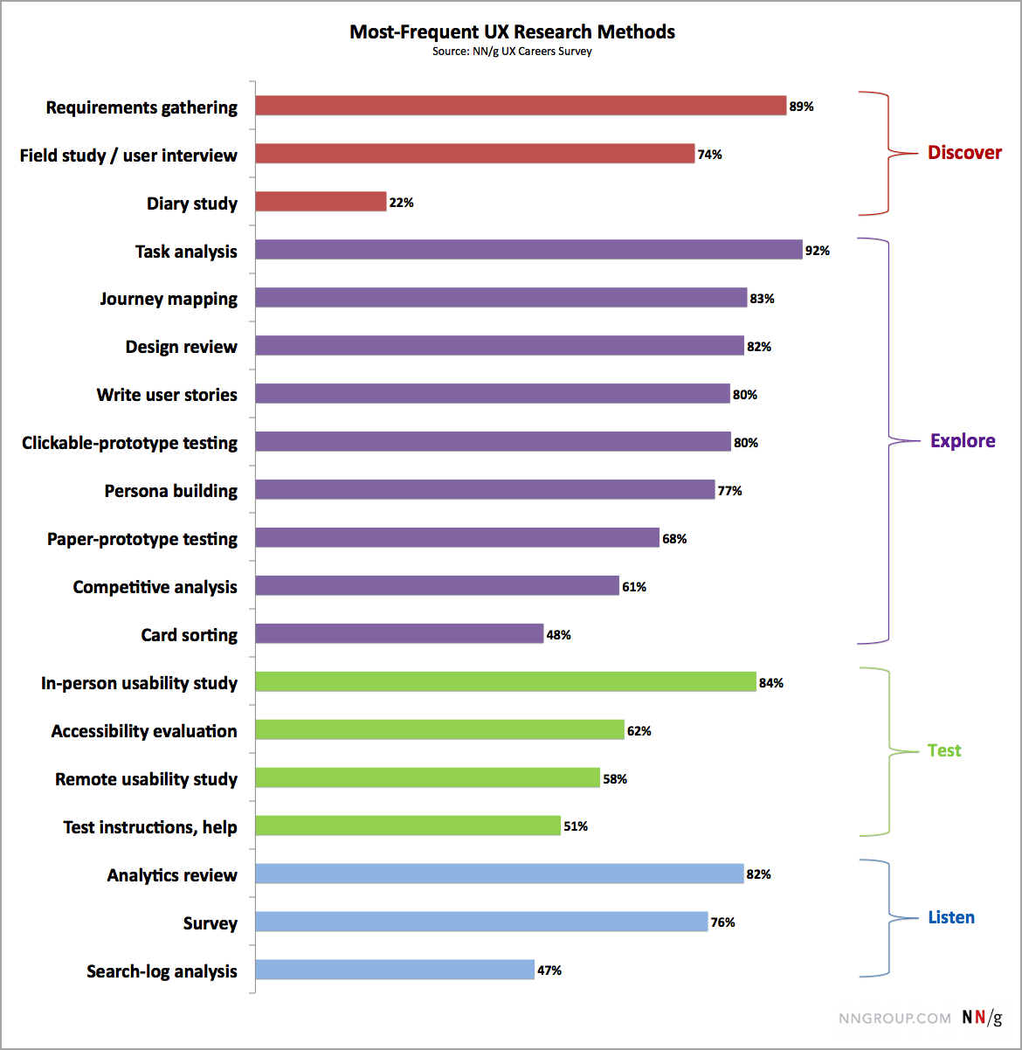
Menentukan metode research
Notes:
Image from https://www.nngroup.com/articles/ux-research-cheat-sheet/

Slide 27
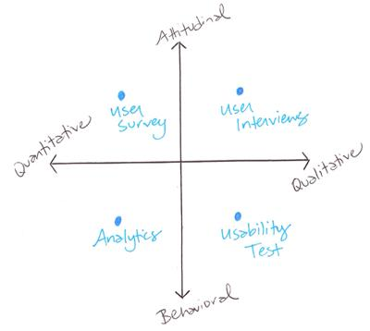
Menentukan metode research
Kerangka kerja 3 dimensi
Untuk lebih memahami kapan harus menggunakan metode mana, akan sangat membantu untuk melihat dengan kerangka kerja 3 dimensi (3 dimensional framework) dengan sumbu berikut:
1) Sikap vs. Perilaku - Attitudinal vs. Behavioral
2) Kualitatif vs. Kuantitatif
Notes:
Image from https://npengage.com/nonprofit-fundraising/nonprofit-web-design-process-part-surveys-and-interviews/

Slide 28
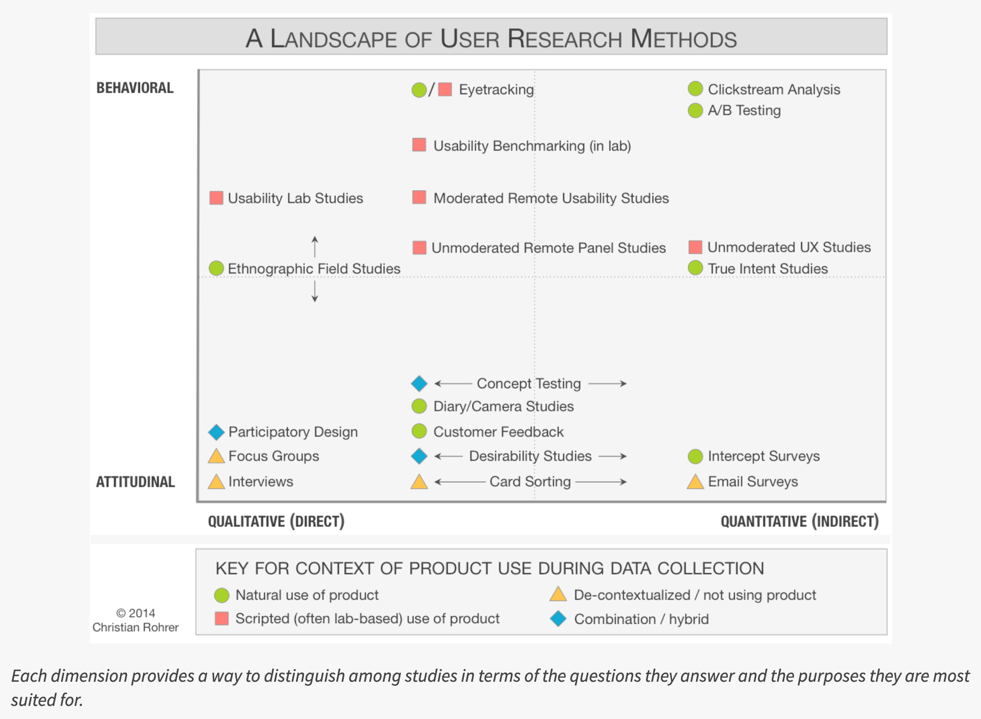
Menentukan metode research
Notes:
Image from https://www.nngroup.com/articles/which-ux-research-methods/

Slide 29
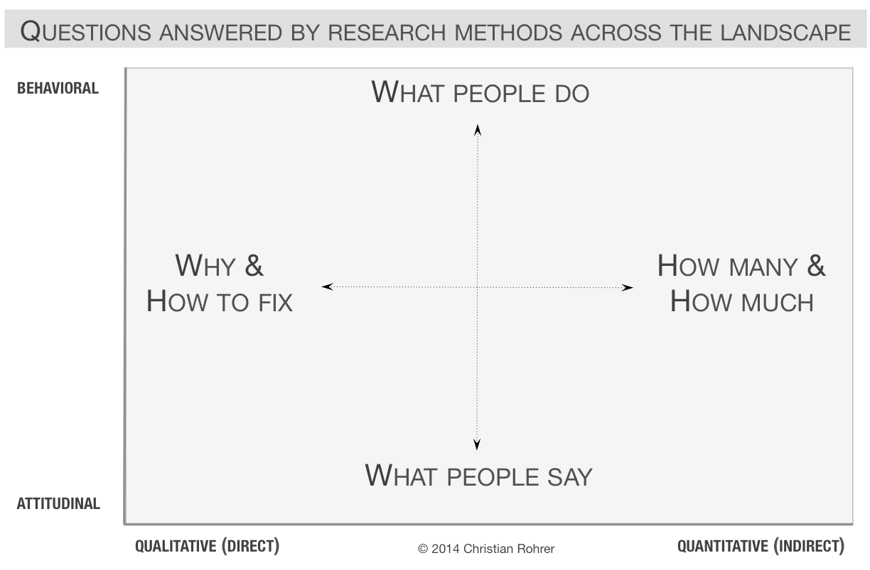
Menentukan metode research
Notes:
Image from https://www.nngroup.com/articles/which-ux-research-methods/

Slide 30
Saatnya Quiz

Slide 31
Quiz
1. UX research merujuk pada berbagai metode ilmiah yang dapat kita gunakan untuk memahami _______ pengguna suatu produk / layanan.
pikiran, perasaan, dan persetujuan
perasaan, perilaku dan jabatan
perkataan, perilaku dan perhitungan
pikiran, perasaan, dan perilaku

Slide 32
Quiz
1. UX research merujuk pada berbagai metode ilmiah yang dapat kita gunakan untuk memahami _______ pengguna suatu produk / layanan.
pikiran, perasaan, dan persetujuan
perasaan, perilaku dan jabatan
perkataan, perilaku dan perhitungan
pikiran, perasaan, dan perilaku
UX research merujuk pada berbagai metode ilmiah yang dapat kita gunakan untuk memahami pikiran, perasaan dan perilaku pengguna suatu produk / layanan.

Slide 33
Quiz
2. Without research, we are designing based on ______.
Assumptions
Objectivity
Fairness
Facts

Slide 34
Quiz
2. Without research, we are designing based on ______.
Assumptions
Objectivity
Fairness
Facts
Without research, we are designing based on assumptions. Tepatnya, tanpa sebuah riset, kita mendesain berdasarkan asumsi. Asumsi kita dapat memiliki bias.

Slide 35
Quiz
3. Riset bersifat siklus. Apakah pernyataan tersebut…
Benar
Salah

Slide 36
Quiz
3. Riset bersifat siklus. Apakah pernyataan tersebut…
Benar
Salah
Benar. Dalam proses desain, yang terpenting bukanlah menjalankan daftar aktivitas yang sangat besar dalam urutan yang kaku, tetapi untuk memulai di suatu tempat dan belajar lebih banyak dan lebih banyak lagi seiring berjalannya waktu.

Slide 37
Quiz
4. Faktor - faktor yang perlu dipertimbangkan saat menentukan metode research yang tepat, kecuali…
Waktu
Budget
Jumlah anggota tim
Gender anggota tim

Slide 38
Quiz
4. Faktor - faktor yang perlu dipertimbangkan saat menentukan metode research yang tepat, kecuali…
Waktu
Budget
Jumlah anggota tim
Gender anggota tim
Gender anggota tim tidak mempengaruhi aktivitas apapun dalam proses menentukan research.

Slide 39
Quiz
5. Attitudinal vs. ______, Kualitatif vs. Kuantitatif
Natural
Developmental
Behavioral
Generative

Slide 40
Quiz
5. Attitudinal vs. ______, Kualitatif vs. Kuantitatif
Natural
Developmental
Behavioral
Generative
Sikap vs. Perilaku - Attitudinal vs. Behavioral, Kualitatif vs. Kuantitatif

Slide 41
Referensi dan bacaan lebih lanjut
Referensi dan bacaan lebih lanjut
1) What is UX Research? by Interaction Design Foundation
2) UX Research Cheat Sheet by Nielsen Norman Group
3) When to Use Which User-Experience Research
Methods by Nielsen Norman Group
4) Qualities of Effective User Researchers by UX Matters

Slide 42

TERIMA
KASIH

